Slide 1
Analise de anomalias
Denílson / Diego

Slide 2
Introdução
Uma indústria do ramo automotivo possui diversos maquinários conectados a sua rede ethernet local, cada equipamento gera inúmeros dados que demonstram como o equipamento está se comportando. Esses dados são coletados a cada 1 minuto e salvos em uma de dados SQL Server.
Para efeitos de estudos foram extraídos dados de 30 dias de alguns dos equipamentos e salvos no formato CSV sendo que cada arquivo representa 1 dia de informação

Slide 3
Problema
Como são gerados dados a cada 1 min para cada variável desejada, temos cerca de 1.440 dados ao dia. E isso cresce rapidamente conforme cada membro da equipe solicita novos monitoramentos se tornando humanamente improvável a análise de todas essas informações diariamente

Slide 4
Oportunidade
Temos a oportunidade de analisar esses dados e transforma-los em informações úteis que possam ser usados pela equipe administrativa da empresa para tomadas de decisão, sejam elas do ponto de vista de investimentos, prevenção de manutenção corretiva e até mesmo ganhos de produção.

Slide 5
Objetivo
O objetivo desse trabalho é desenvolver uma ferramenta que seja capaz de analisar todos os tipos de dados coletados diariamente, identificar anormalidades e comunicar a equipe administrativa de que algo não dentro da normalidade para que ela possa tomar as medidas necessárias de prevenção e correção do equipamento.

Slide 6
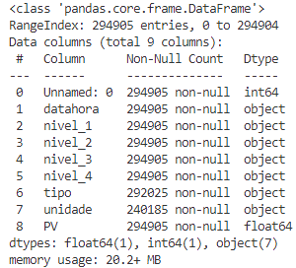
Conhecendo os dados

Slide 7
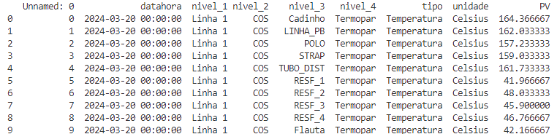
Conhecendo os dados

Slide 8
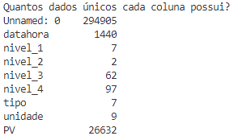
Conhecendo os dados

Slide 9

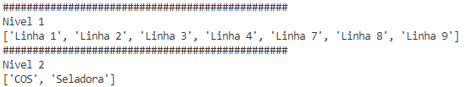
Conhecendo os dados

Slide 10
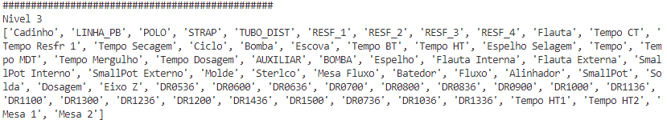
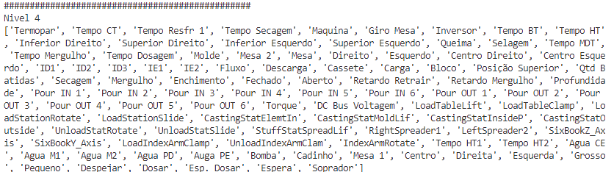
Conhecendo os dados

Slide 11

Conhecendo os dados

Slide 12
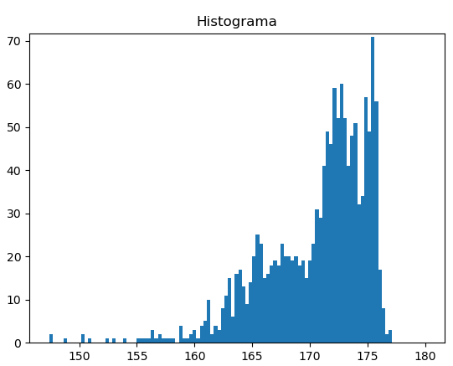
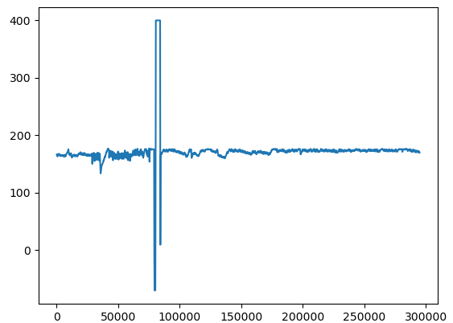
Conhecendo os dados
Linha 8 – COS – Cadinho - Temperatura

Slide 13
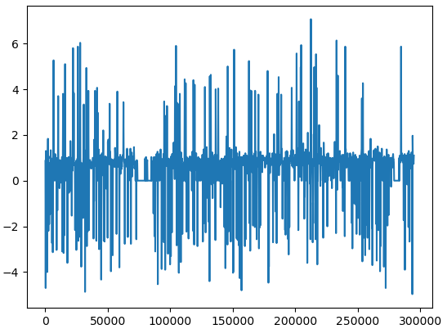
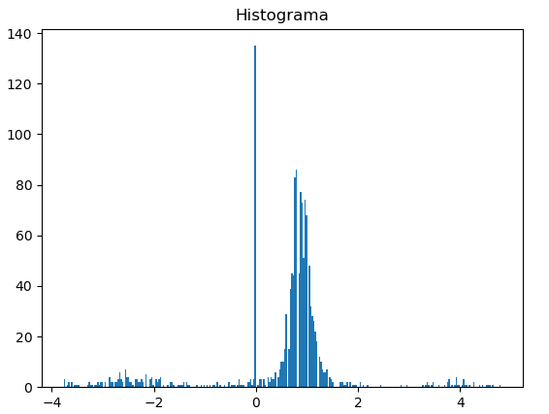
Conhecendo os dados
Linha 8 – COS – DR0636 - Torque

Slide 14
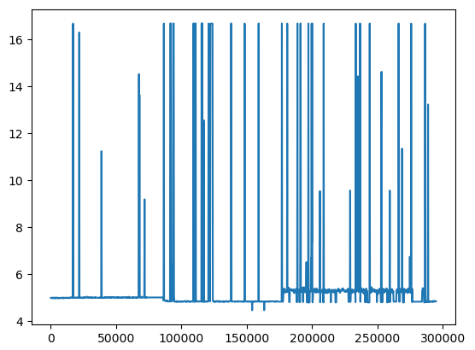
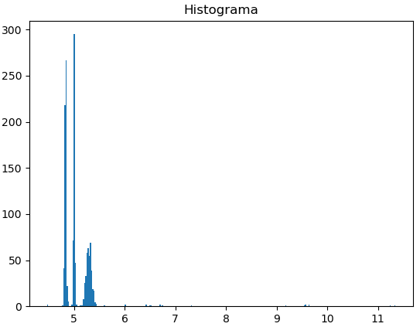
Conhecendo os dados
Linha 8 – COS – Ciclo - Máquina

Slide 15
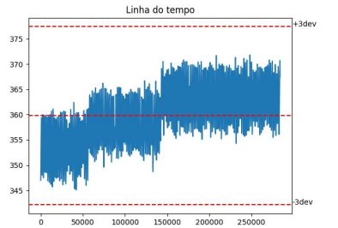
LINHA 1-SELADORA-ESPELHO SELAGEM-INFERIOR DIREITO-TEMPERATURA-ºC Score: 0.20
3 comportamentos distintos

